Slide 1
舒先
岗位：OPPO 金融中心 平台架构部 基础小组 负责人(O17)
主页：github.com/printfcoder

Slide 2
主要工作
服务框架设计，多活、微服务、数据总线、网关服务治理、GSLB等
通用能力建设，OCR、IVR、SMS、Email等
小组团队技术与项目管理（5后端+3前端+2测试）
主导金融中心成本管理、容灾演练、云化等公司级行动

Slide 3
项目介绍
数据总线
多活架构搭建
微服务通信框架
Notes:
每个方向挑一个项目介绍

Slide 4
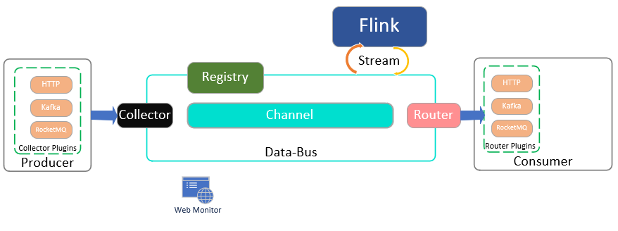
项目介绍
目标与原则

Slide 5
多活架构搭建
目标与原则
目标：
高可用，遇灾难故障快速转移
水平扩展，多IDC、多分组提升吞吐
策略化流量调度，分片调度、就近调度、低成本调度等
满足政策监管要求
原则：
核心业务多活，且单元化、可分片，数据可分类
保障多数用户，少数用户等待或转移
多IDC流量在线，任何机房需要同时按配比在线，确保业务正常运转
定期演练，保证多机房健康，随时承担突发风险

Slide 6
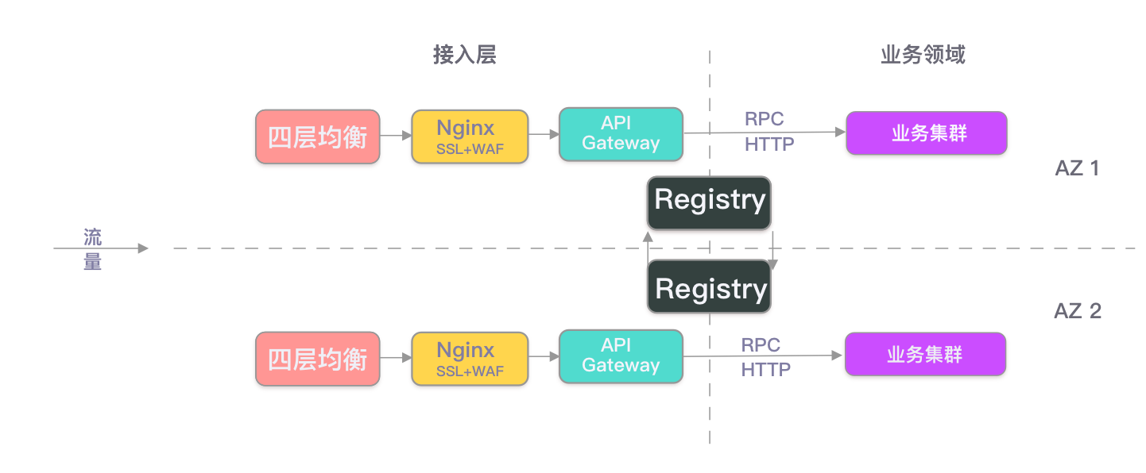
多活架构搭建
同城双活
Notes:
要控制成本

Slide 7
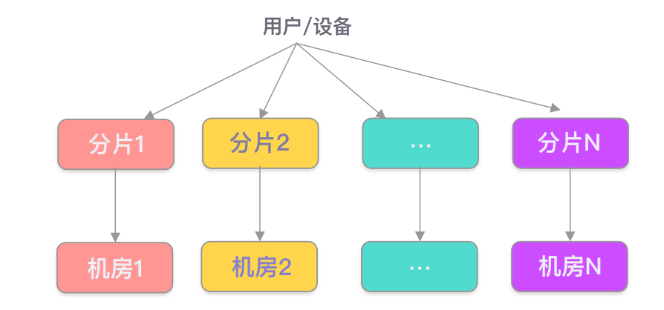
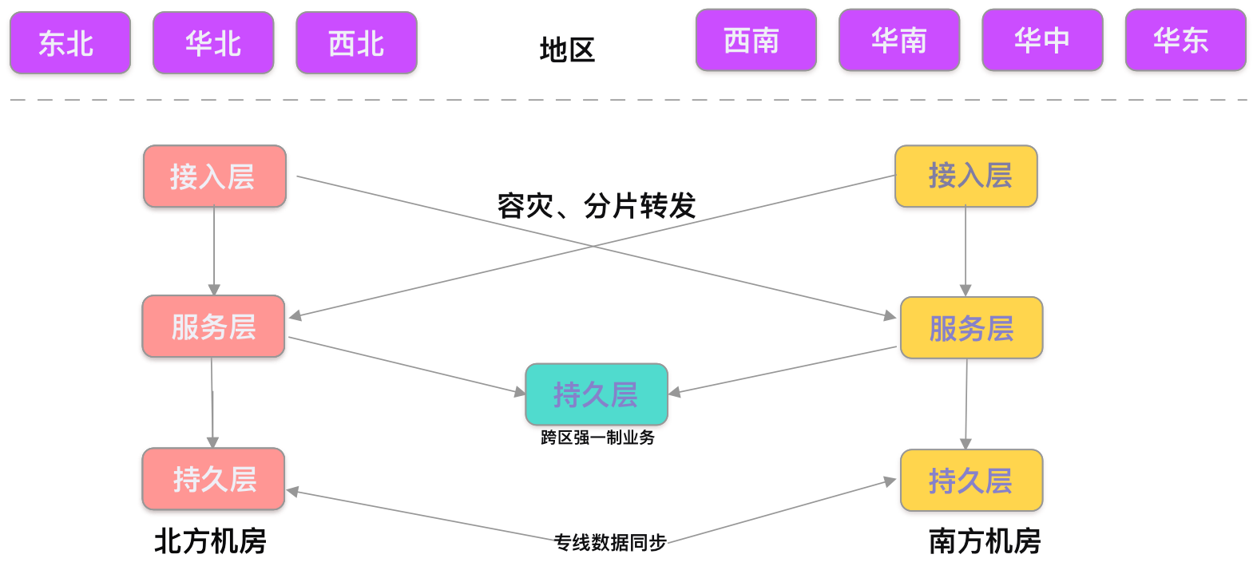
多活架构搭建
异地多活
异地多活架构
单元化、分片逻辑
Notes:
要控制成本

Slide 8
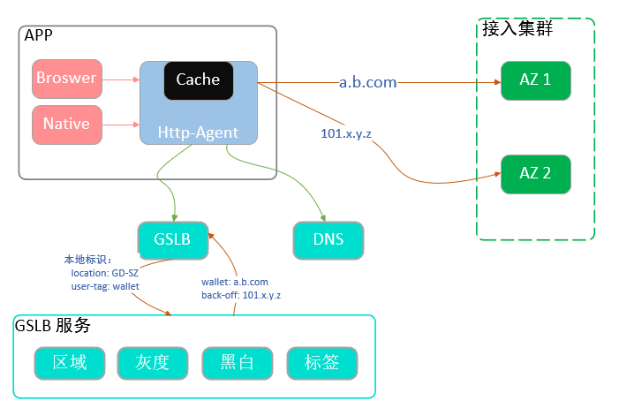
多活架构搭建
全局流量调度
特性：
基于HTTP-DNS
防劫持
快速生效
区域、标签、设备精准调度
最终一致性
新增机房流量重平衡
Notes:
要控制成本

Slide 9
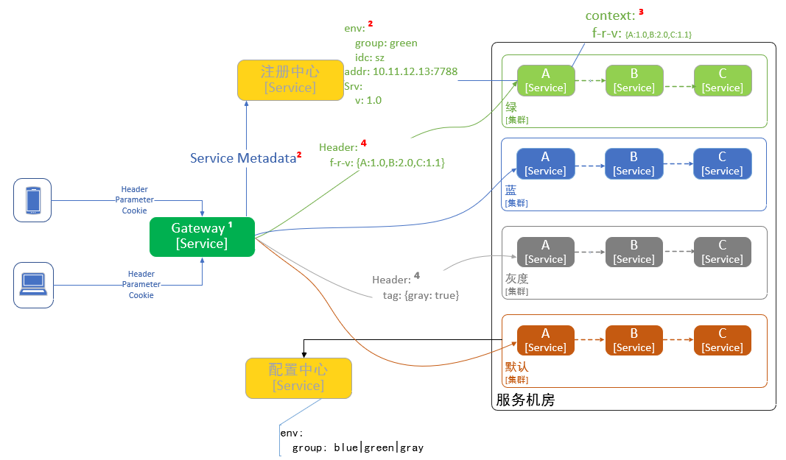
多活架构搭建
后端流量调度
功能特性：
网关与RPC服务均有相同的转换能力
服务将元数据上报到注册中心，由调用方消费
RPC服务将HTTP头转换为上下文，在链路中传递
网关通过Header协议化的字段，与RPC在注册中心中上报的对比，过滤掉不符合条件的路由
多版本、灰度调度
Notes:
要控制成本

Slide 10
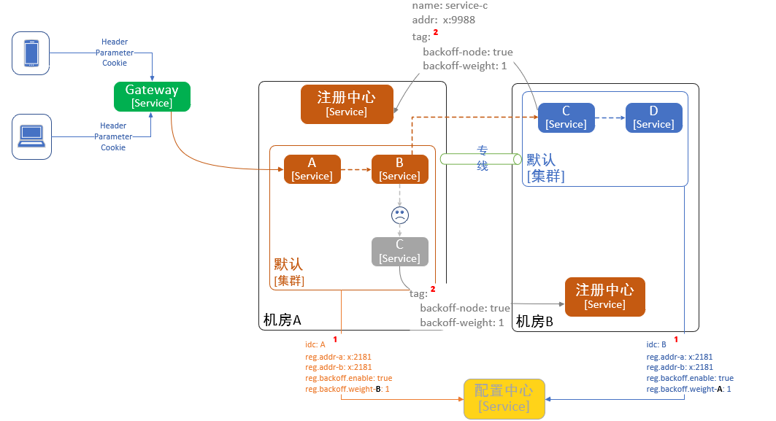
多活架构搭建
后端容灾调度
功能特性：
服务从配置中心拉取配置好的注册与回退信息
服务通过Backoff信息，找到可降级回退的服务，保证服务可用性
跨机房容灾
Notes:
要控制成本

Slide 11
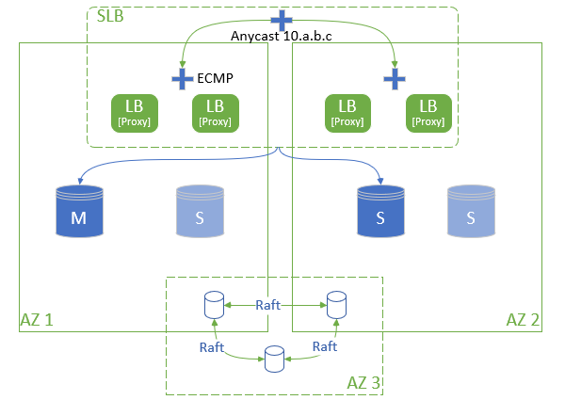
多活架构搭建
数据库同城多活
1. 基于 Anycast VIP 的方式路由
2. ECMP + DPDK 四层均衡
3. 一主三从架构，其中另一机房二从又为主从关系，一主一备二从
4. 不能用域名，域名需要重（启）连才生效，而VIP会立即生效，所以业务要配合做请求重试
Notes:
要控制成本

Slide 12
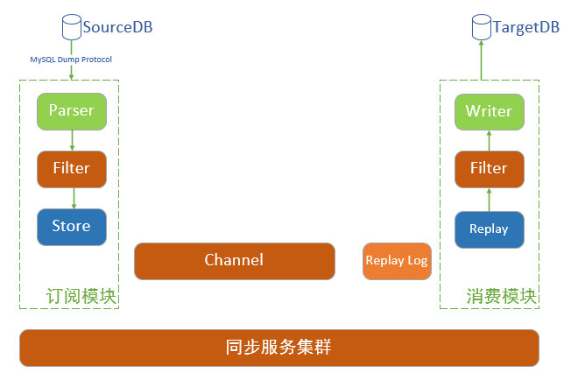
多活架构搭建
数据库同步
1. 基于 MySQL REPLICATION
2. Parser 负责解析Master Server推送的日志
3. Filter 用于加密等合规处理，以及线上日志观察、监控等
Store 用于将处理后的日志落地与存入通道
Channel 为MQ等中间件
Replay 模块会收到消息后写入本地中继日志中
Writer与Filter逆Parser过程进行2PC验证日志与写入数据库

Slide 13
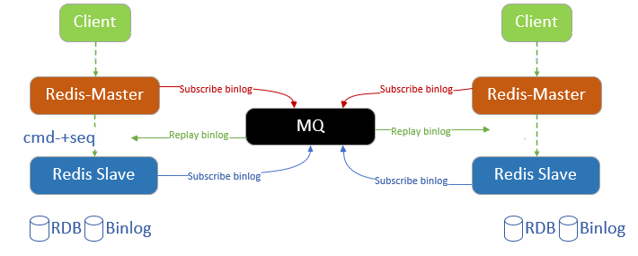
多活架构搭建
Redis多活
1. Binlog = cmd + idc_no + seq + ts
2. RedisRDB + binlog offset，避免主从切换导致乱序
Notes:
要控制成本

Slide 14
微服务框架
框架设计
服务治理
Notes:
每个方向挑一个项目介绍

Slide 15
微服务框架
工作模型
特性：
支持常见RPC框架特性，如同/异步调用、动态配置、负载均衡、消息编码、认证等
插件化，扩展简单
无损接入HTTP网关
Notes:
要控制成本

Slide 16
微服务框架
工作模型
MQ
pub
sub
Broker
Codec
Codec
Broker
Transport
Codec
2.call
Codec
Transport
Selector
2. get
Registry
1. select
3. send
Registry
Client
Server
register
Service
start
watch
notify
3. list
Zookeeper
init
async
sync

Slide 17
微服务框架
通信模型
Service.client => Service.server
client.Call => server.Handler
transport.client => transport.trListener
transport.Dial => transport.Accept
transport.Send => transport.Recv
transport.Recv <= transport.Send

Slide 18
微服务框架
包装器
特性：
请求认证
降级熔断
服务限流
日志追踪
事件通知
计量度量
上下文注入
Client or Handler

Slide 19
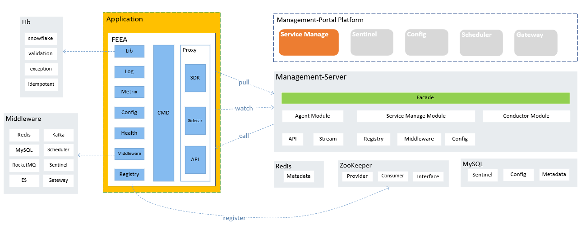
微服务框架
服务治理
应用程序
治理平台

Slide 20
谢谢

Slide 21
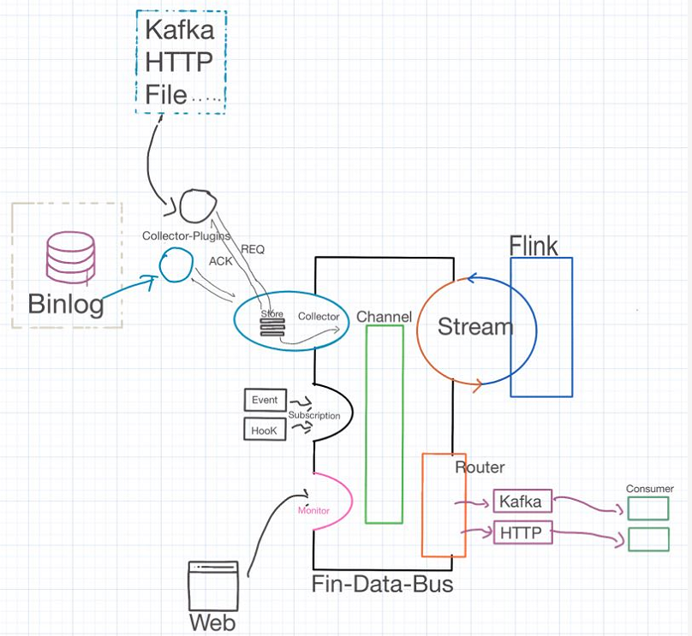
数据总线
项目化收集，可查、可追溯，业务友好
总线中数据不特定区分实时与离线
金融数据的转换、传输通道
标准化的输入输出
标准化接入
支持租户
支持主从
支持跨机房同步

Slide 22
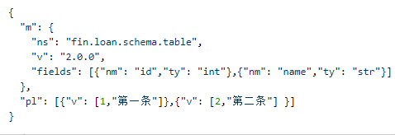
数据总线
统一数据格式

